Slide 1
স্বাগতম

Slide 2
পরিচিতি
শিক্ষক পরিচিতি
রাজীব মন্ডল
আইসিটি বিভাগ
প্রহলাদপুর স্কুল অ্যান্ড কলেজ।
Email- rajibmondalbd@gmail.com
পাঠ পরিচিতি
শ্রেণিঃ একাদশ
বিষয়: তথ্য ও যোগাযোগ প্রযুক্তি
অধ্যায়: ৪র্থ
সময়ঃ ৫০ মিনিট

Slide 3
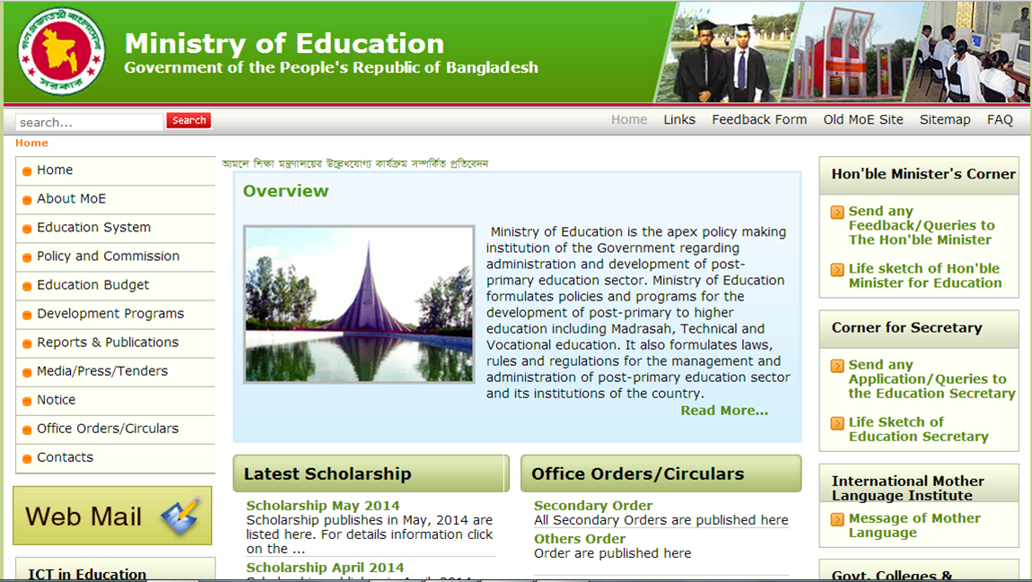
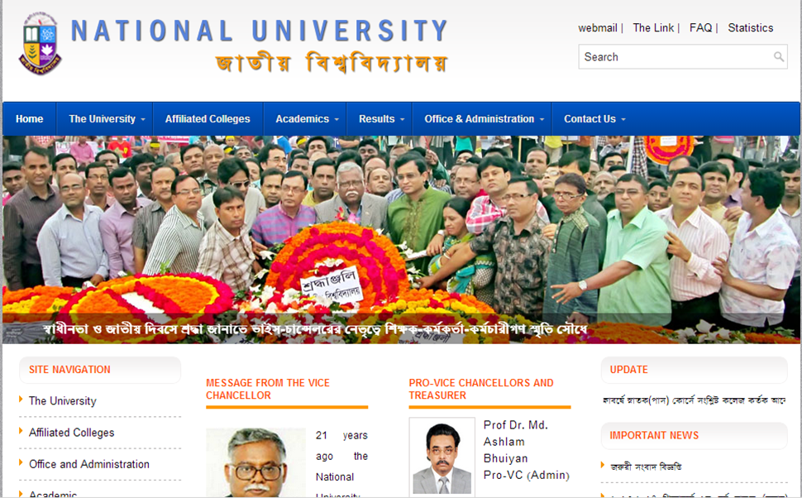
ছবি দেখি
বলতে পারো ওয়েবপেজ কি দিয়ে তৈরি করা হয়েছে?

Slide 4
আমাদের আজকের পাঠ-
ওয়েবপেজ ডিজাইন।

Slide 5
এই পাঠ শেষে শিক্ষার্থীরা-
১. ওয়েবপেজ তৈরির জন্য প্রয়োজনীয় সফট্‌ওয়্যারগুলির নাম বলতে পারবে;
২. html ব্যবহার করে একটি ওয়েবপেজ তৈরী করতে পারবে;
৩. যেকোনো কোন ব্রাউজিং সফট্‌ওয়্যার ব্যবহার করে ওয়েব পেজটি প্রদর্শন
করতে পারবে ।

Slide 6
ওয়েবপেজ তৈরির প্রয়োজনীয় সফটওয়্যার
অপারেটিং সিস্টেম হিসেবে আমরা ব্যবহার করতে পারি-
HTML এডিটর হিসেবে ব্যবহার করতে পারি-
Notepad, Coffee Cup, Macromedia, Dreamweaver ইত্যাদি
MS Windows, Linux, Unix, Ubuntu ইত্যাদি

Slide 7
ওয়েবপেজ তৈরির প্রয়োজনীয় সফটওয়্যার
প্রোগ্রামিং ভাষা হিসেবে আমরা ব্যবহার করতে পারি-
HTML, CSS, PHP, Java Script, MySQL ইত্যাদি
প্রদর্শনের জন্য ব্রাউজিং সফটওয়্যার হিসেবে প্রয়োজন হবে-
Mozilla Firefox, Internet Explorer, Google Chrome, Opera, Safari ইত্যাদি

Slide 8
এখানে আমরা ওয়েবপেজ তৈরির জন্য ব্যবহার করব
অপারেটিং সিস্টেম
MS Windows
এডিটর
Notepad

Slide 9
এখানে আমরা ওয়েবপেজ তৈরির জন্য ব্যবহার করব
ভাষা হিসেব আমরা ব্যবহার করব-
HTML(Hyper Text Markup Language)
এবং ওয়েবপেজ প্রদর্শনের জন্য আমরা ব্যবহার করব-
Browsing Software

Slide 10
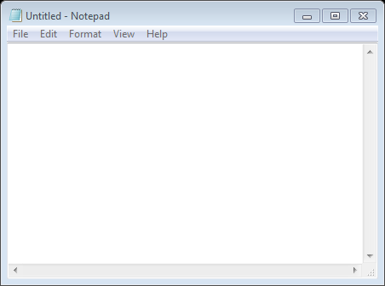
ওয়েবপেজ তৈরি করার পদ্ধতি
১. প্রথমে Windows প্রোগ্রামটি চালু করতে হবে-
২. এরপর Start বাটনে ক্লিক করলে আমরা দেখতে পাব
৩. এরপর All Programs এর উপর ক্লিক করতে হবে তাহলে পাশের মত দেখতে পাব
৪. এবারে Accessories এর উপর ক্লিক করতে হবে
৫. তাহলে আমাদের সামনে Accessories মেনুর অধীনস্ত সকল প্রোগ্রাম প্রদর্শিত হবে
৬. এখন Notepad প্রোগ্রামটির ক্লিক করতে হবে নিম্নরুপ প্রোগ্রাম ওপেন হবে।

Slide 11
৭. এখন আমরা কোড লেখার জন্য এডিটর পেয়ে গেছি তাই এখানে নিম্নের মত কোড লিখি।
<html>
<head>
<title>
Prohaladpur School and College
</title>
</head>
<body>
This is my first webpage
</body>
</html>

Slide 12
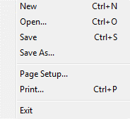
ফাইল সংরক্ষণ
৮. প্রথমে ফাইল মেনুর উপর ক্লিক করতে হবে ফলে আমাদের সামনে ফাইল মেনু প্রদর্শিত হবে।
<html>
<head>
<title>
Khoksa College
</title>
</head>
<body>
This is my first webpage
</body>
</html>

Slide 13
ওয়েবপেজ তৈরি করার পদ্ধতি
৯. এবারে File মেনুর Save অপশনে করব-
<html>
<head>
<title>
Khoksa College
</title>
</head>
<body>
This is my first webpage
</body>
</html>

Slide 14
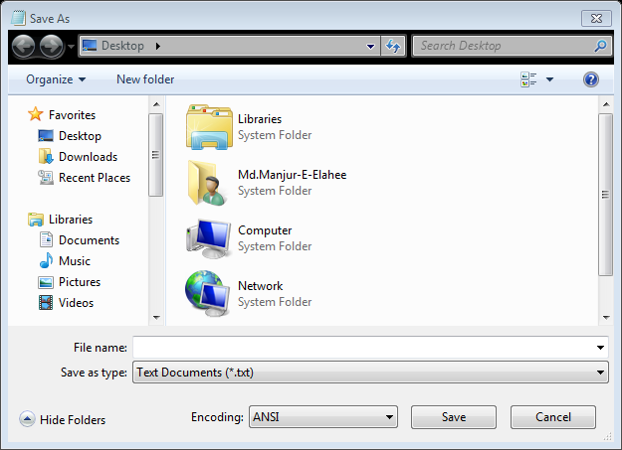
ওয়েবপেজ তৈরি করার পদ্ধতি
১০. তাহলে আমাদের সামনে Save As ডায়লগ বক্স প্রদর্শিত হবে
১১. এখন File name ঘরে টেক্সবক্সে আমরা কাংখিত ফাইলের নাম এবং শেষে এক্সটেনশন হিসেবে .html দিব (যেমন-first.html)
<html>
<head>
<title>
Khoksa College
</title>
</head>
<body>
This is my first webpage
</body>
</html>
১২. Save as type এর ড্রপ ডাউন লিষ্ট –এ ক্লিক করে All Files সিলেক্ট করে দিতে হবে।
first.html

Slide 15
ওয়েবপেজ তৈরি করার পদ্ধতি
13. Save হওয়ার জায়গা নির্দ্ধারণ করে দিতে পারি। যেমন ডেক্সটপে সংরক্ষণ করার জন্য ডায়লগ বক্সের বামপর্শে Desktop এর উপর ক্লিক করি।
14. এবারে ডায়লগ বক্সের Save বাটনে ক্লিক করি।
<html>
<head>
<title>
Nowabenki College
</title>
</head>
<body>
This is my first website
</body>
</html>
test.html

Slide 16
ওয়েবপেজ তৈরি করার পদ্ধতি
15. ফলে ফাইলটি কম্পিউটারের Desktop-সংরক্ষণ হবে।

Slide 17
সংরক্ষিত ফাইলটি দেখা
১৬. এবার ওয়েব পেজটিকে Open করতে চাইলে-first.html ফাইল এর উপর ডাবল ক্লিক করতে হবে।তাহলে নিম্নের মত ওয়েবপেজ দেখতে পাব।

Slide 18
যেকোনো ব্রাউজারে ওয়বপেজ দেখার জন্য
17. Right বাটনে ক্লিক করি
১8. এবারে open with এর উপর ক্লিক করি
১9. এবারে firefox এর উপর ক্লিক করি
তাহলে এমন ওয়েবপেজ দেখতে পাবে।

Slide 19
একক কাজ
১. কোনটি ব্রাউজিং সফট্‌ওয়্যার?
ক. Linux
খ. Unix
ক. Linux
খ. Unix
গ. Opera
গ. Opera
ঘ. Java
ঘ. Java

Slide 20
দলীয় কাজ
অপারেটিং সিস্টেম গুলির নাম চিহ্নিত কর।
ব্রাউজিং সফট্‌ওয়্যার গুলির নাম চিহ্নিত কর।

Slide 21
পাঠ মূল্যায়ন
ওয়েব পেজ তৈরীর প্রয়োজনীয় সফট্‌ও্যারগুলি কী?
ওয়েব পেজ তৈরীর পদ্ধতি কী?
ওয়েব পেজ প্রদর্শনের পদ্ধতি কী?

Slide 22
বাড়ীর কাজ
ওয়েব পেজের গুরুত্ব ও বৈশিষ্ট্য ব্যাখ্যা কর।

Slide 23
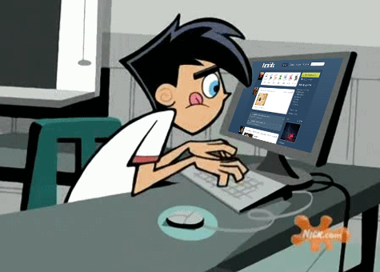
সবাইকে ধন্যবাদ

